Slide 1

Tự nhiên và xã hội
Bài 12: Vui đón Tết
SGK/ 50

Slide 2
Hoạt động Khởi động
Cả lớp hát bài :
Sắp đến Tết rồi

Slide 3
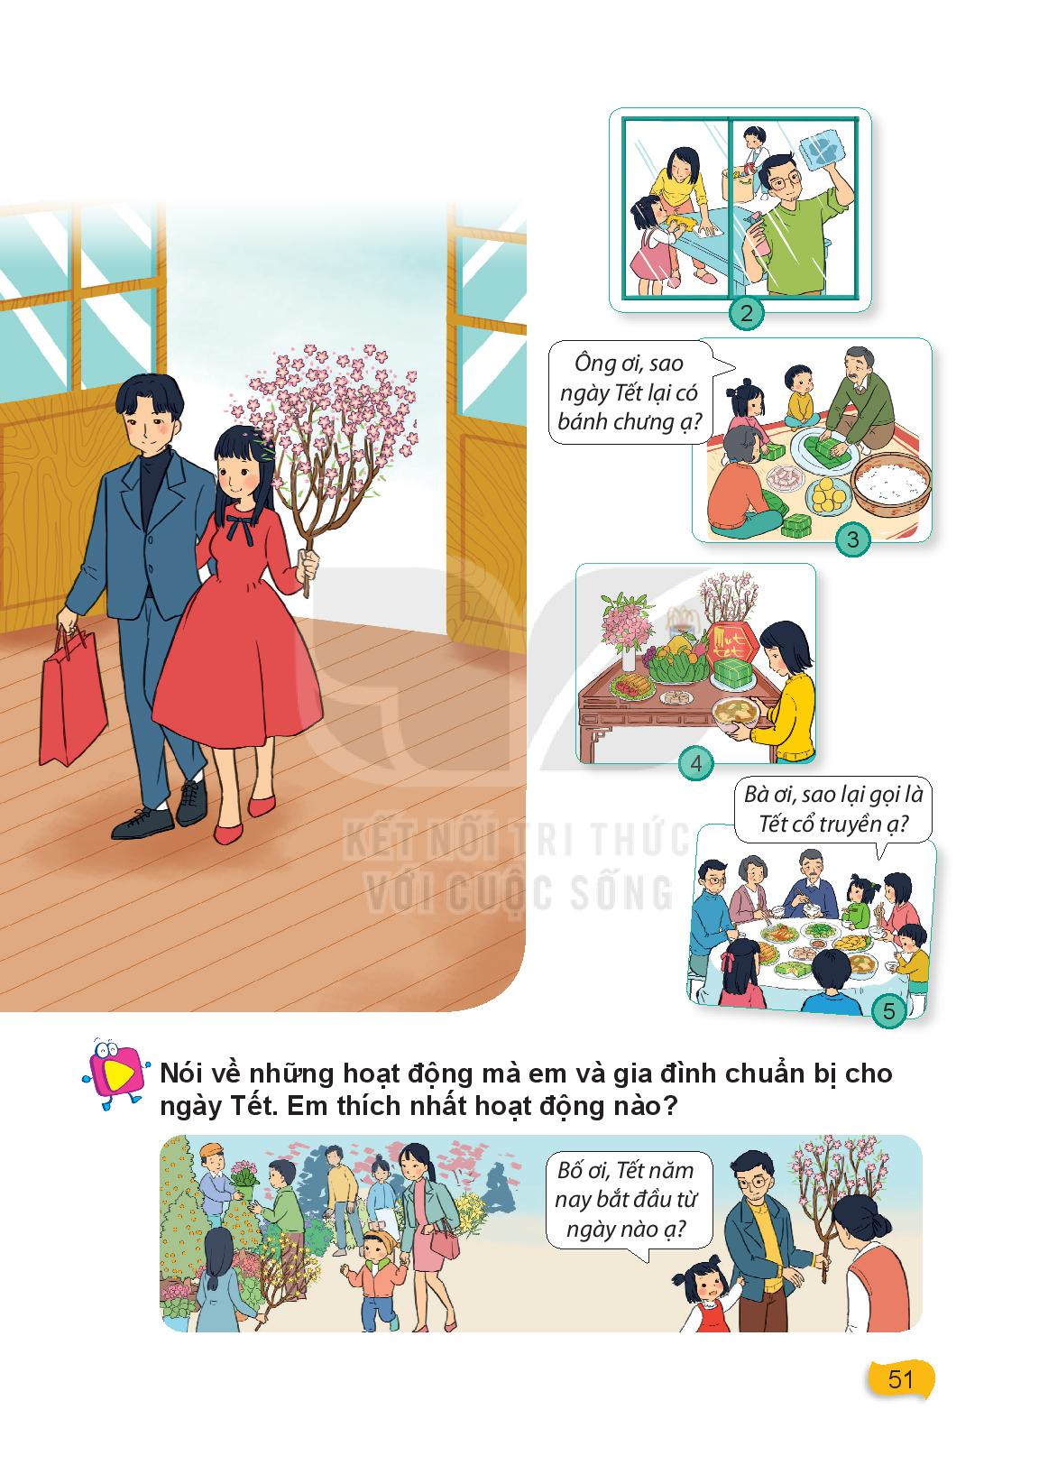
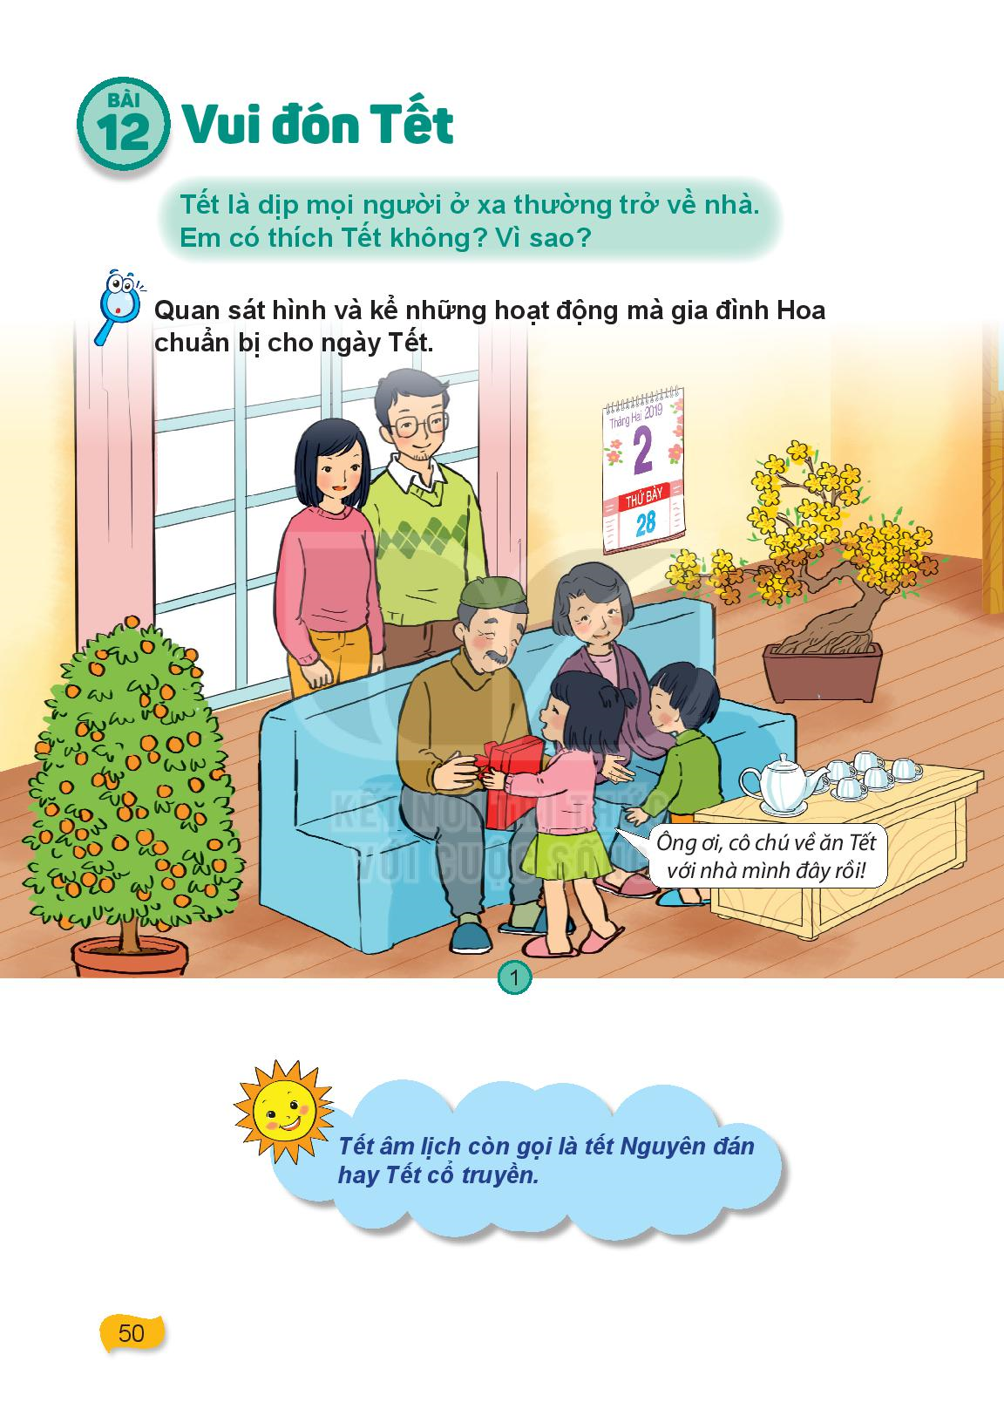
Hoạt động 1: Khám phá
Thảo luận nhóm 4:
+Ông bà, bố mẹ có những hoạt động nào?
+Hoa và em trai tham gia hoạt động nào?
+Thái độ của mọi người trong gia đình Hoa như thế nào?

Slide 4
Kết luận: Tết âm lịch còn gọi là Tết Nguyên đán hay Tết cổ truyền. Sắp đến Tết, mọi người trong gia đình quây quần với nhau cùng chuẩn bị cho ngày Tết.

Slide 5
Hoạt động 3: Vận dụng
Thảo luận nhóm 4:
+ Gia đình em thường làm gì để chuẩn bị cho ngày Tết?
+ Mọi người có vui vẻ không?
+ Em đã tham gia hoạt động nào? Hoạt động nào em thích nhất? Vì sao?

Slide 6
Tiết 2

Slide 7
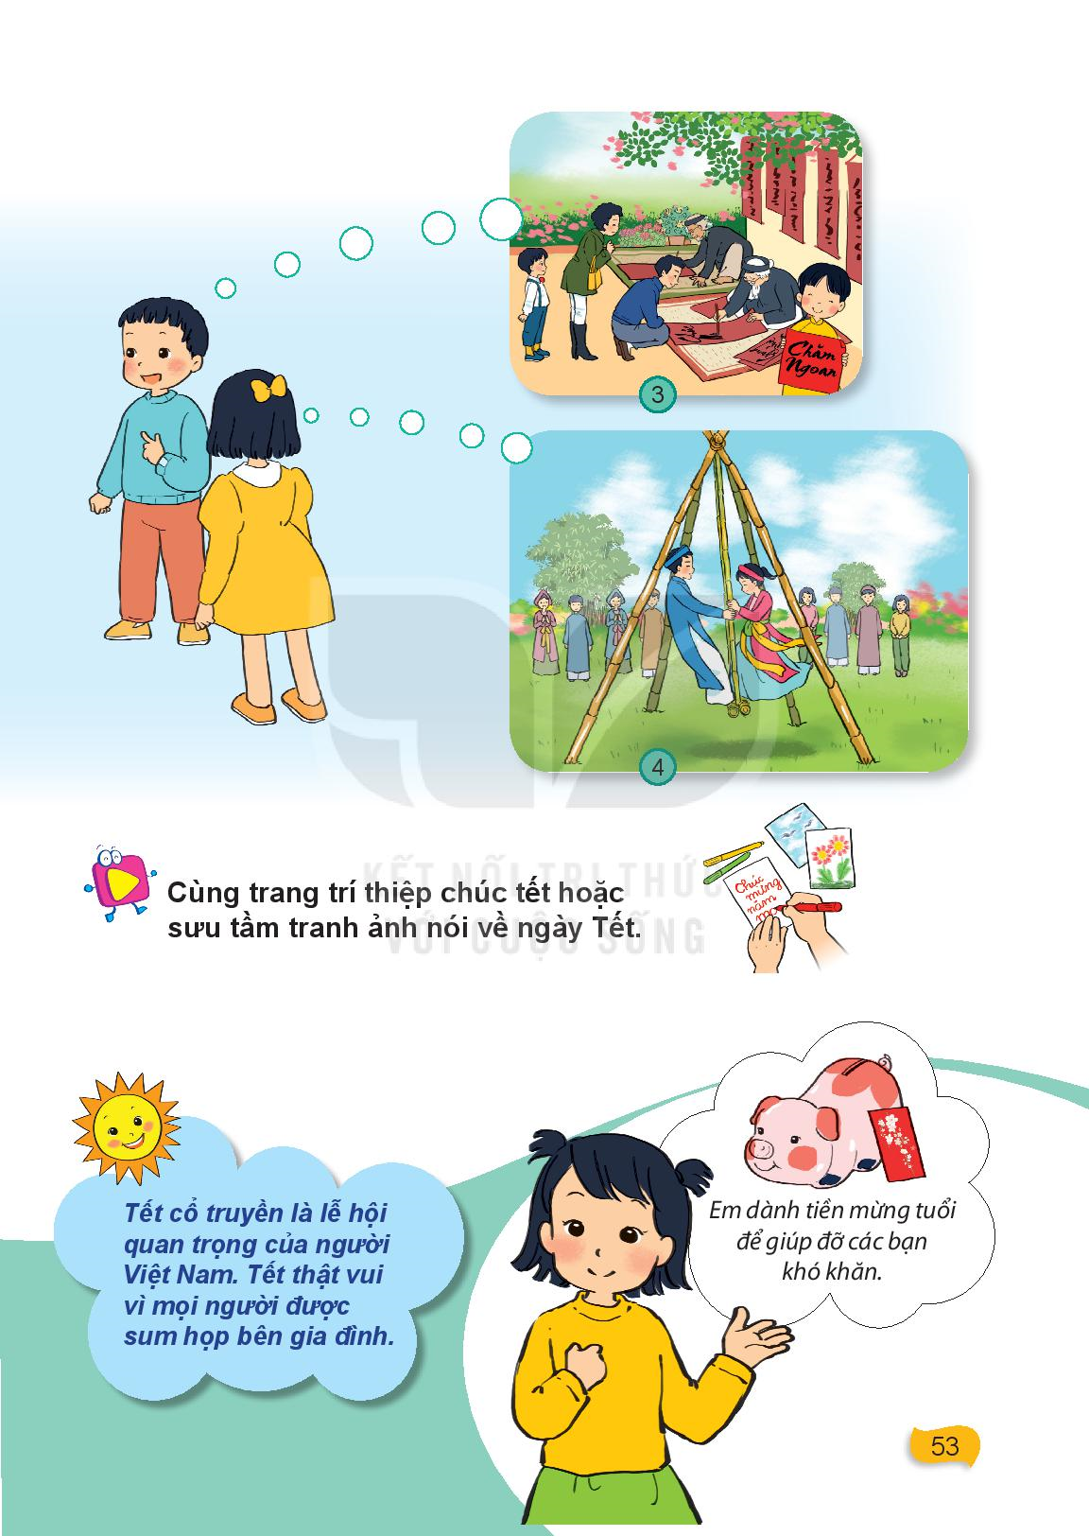
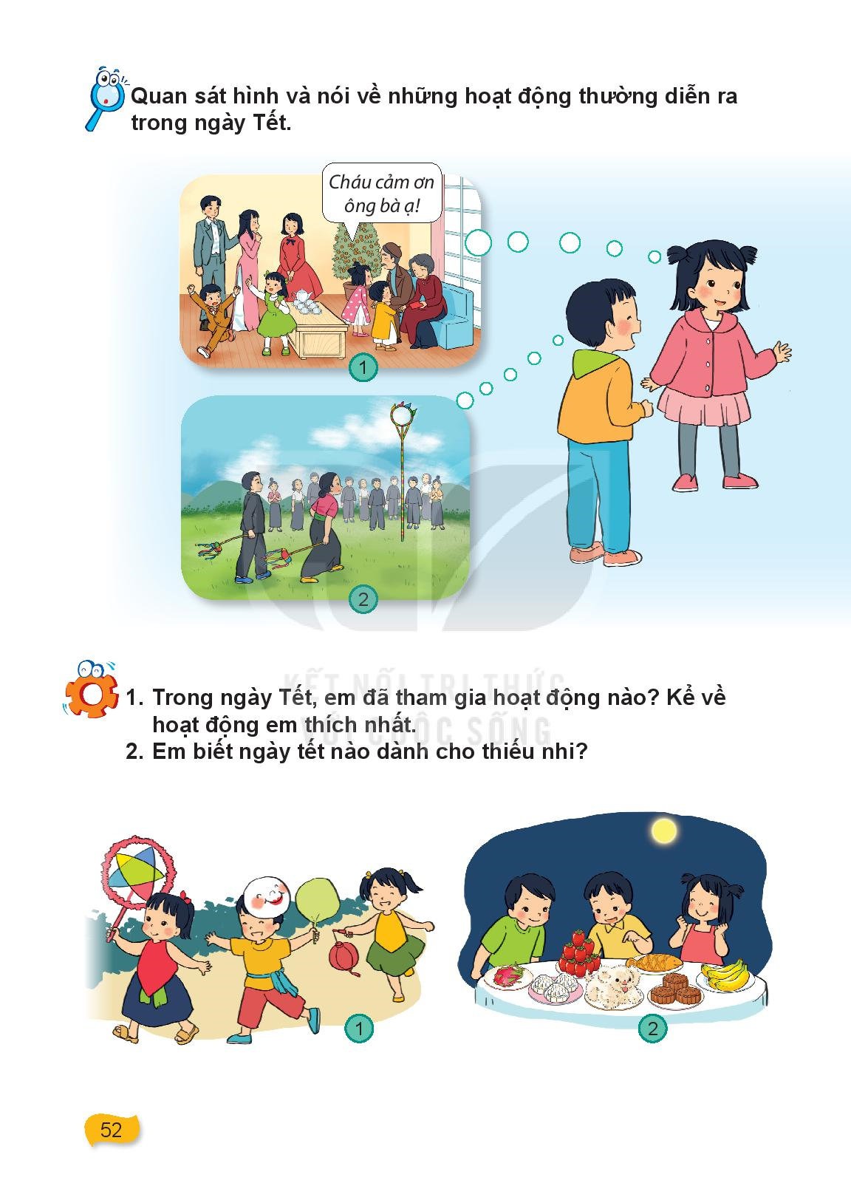
Hoạt động khám phá: Thảo luận nhóm
+ Quan sát hình và nói về những hoạt động thường diễn ra trong ngày Tết

Slide 8
Hoạt động thực hành: Thảo luận nhóm 2
+ Trong ngày Tết em đã tham gia những hoạt động nào?
+ Kể về hoạt động em thích nhất

Slide 9
Thảo luận nhóm 2: Kể cho bạn cùng bàn nghe về hoạt động em thường làm trong ngày Tết trung thu

Slide 10
Kết luận: Tết cổ truyền là lễ hội quan trọng của người Việt Nam. Tết thật vui vì mọi người được sum họp bên gia đình.

Slide 11
Hoạt động thực vận dụng:

Slide 12
Dặn dò: Chuẩn bị bài An toàn trên đường.

